Slide 1

第4章 功和能

Slide 2
本章主要内容
4.1 功
4.2 动能定理
4.3 势能
4.4 机械能守恒定律
4.5 碰撞

Slide 3
基本要求
1. 掌握功的概念，能熟练地计算直线运动情
况下变力的功。
2. 掌握保守力和势能的概念，会计算势能。
3. 掌握质点和质点系的动能定理。
4. 掌握机械能守恒定律及其适用条件，能熟
练应用守恒定律分析简单系统平面运动的力
学问题。

Slide 4
4.1 功
一、功
二、几种常见力的功
三、保守力

Slide 5
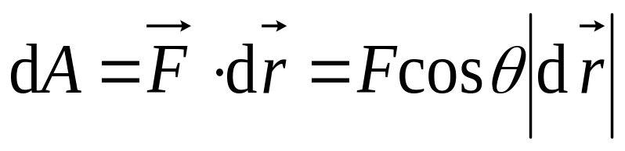





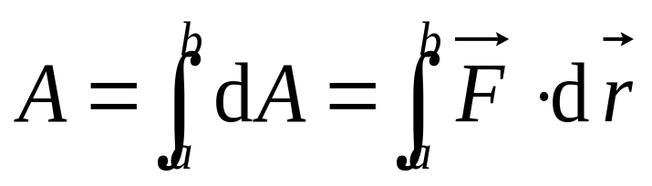

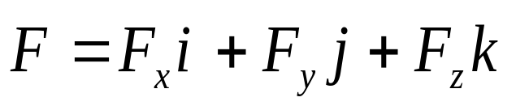
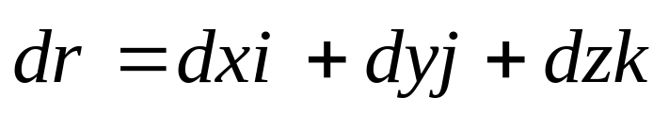
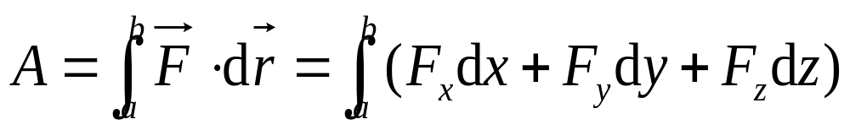
一、功
力对空间积累
z
a
M
一般运动 （变力作用 曲线运动）
曲线L
元功
N
O
y
功
b
x
变力做功要积分!
直角坐标系中功的表达式

Slide 6

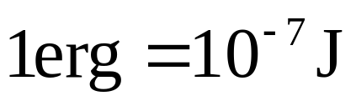
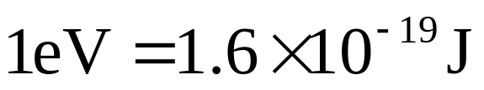

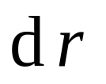
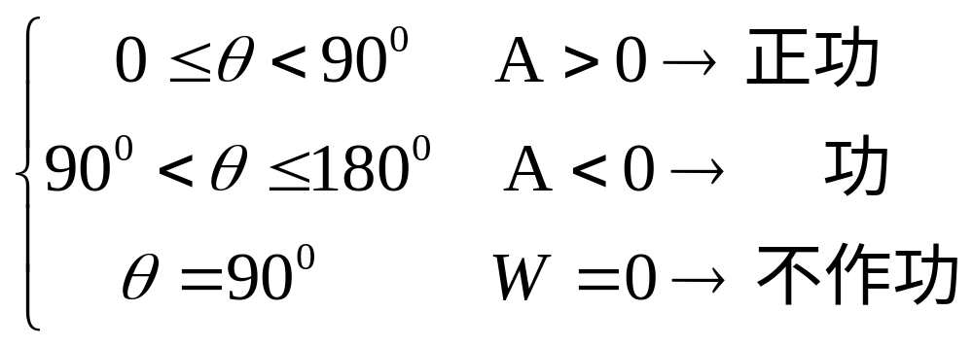
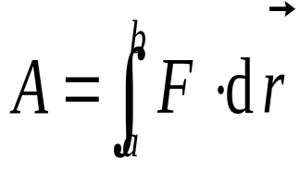
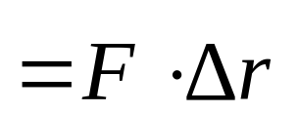
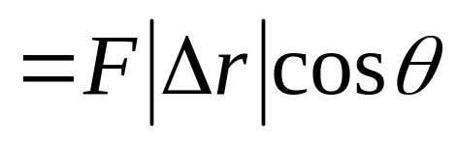
单位：J
讨论
1）A是标量, 其正负取决于 与 的夹角．
负
A
2）功是过程量，做功的多少与路径有关。
3）恒力的功：

Slide 7
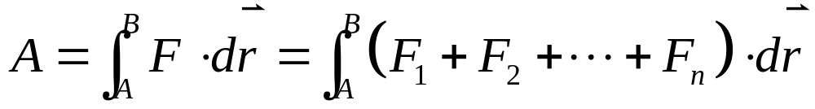
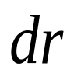
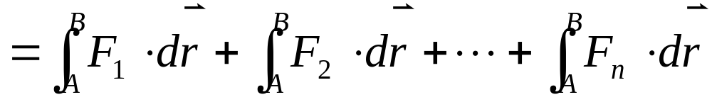
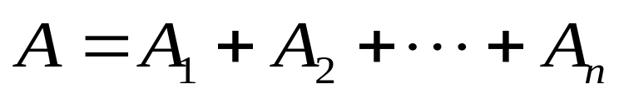


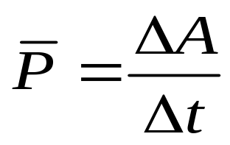
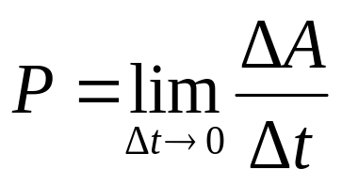
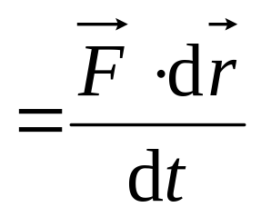
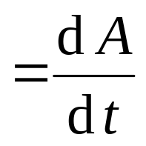
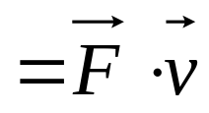


4）合力的功
质点
B
θ
A
5 )功率
―功率是反映做功快慢程度的物理量
平均功率：
单位：瓦特（W）=（J/s）
瞬时功率：
当力和速度的方向一致时：

Slide 8

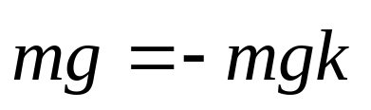
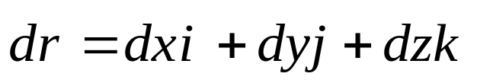

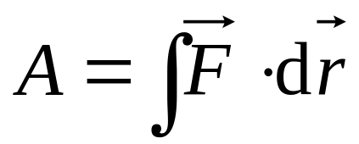
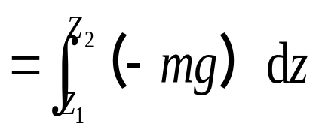

二、几种常见力的功
1.重力的功
②
z
重力mg 沿曲线路径 M₁M₂ 所做的功：
m
①
G
O
y
x
结论
(1)重力的功只与始、末位置有关，而与质点所经过的路径无关（与路径无关） 。
(2)质点上升，重力做负功；质点下降，重力做正功。

Slide 9



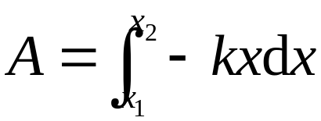
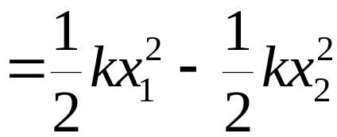

2. 弹性力的功
弹簧弹性力
O
x
由x₁ 到x₂ 路程上弹性力的功为：
注意
这里ox轴的坐标原点必须选在弹簧原长处!
结论
（1） 弹性力的功只与始、末位置有关，而与质点所经过的路径无关（与路径无关） 。
（2） 弹簧的变形减小时，弹性力做正功；弹簧的变形增大时，弹性力做负功。

Slide 10

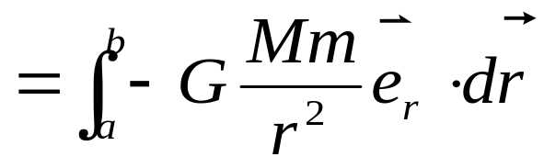


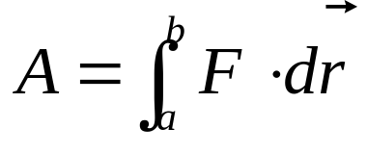







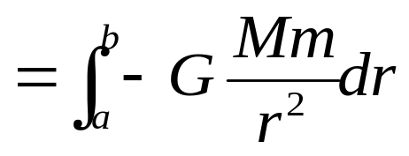

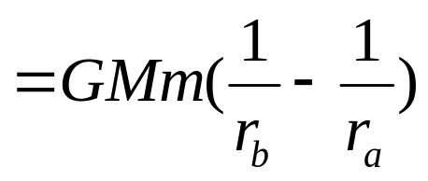

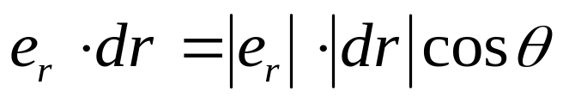
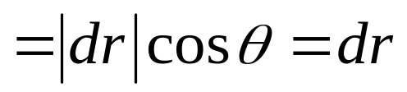
3.万有引力的功
在静止质点M 的引力场中，质点m沿任一路径从a点移至b点，万有引力的功为：
P
Q
结论
万有引力的功只与始、末位置有关，而与质点所经过的路径无关（与路径无关） 。

Slide 11

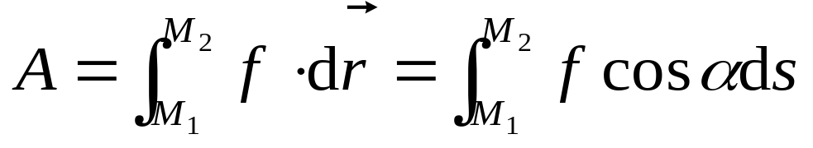





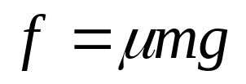
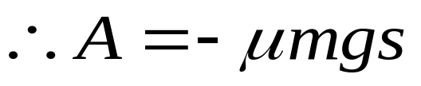
4. 摩擦力的功
摩擦力
在这个过程中所作的功为：
m
摩擦力 方向始终与质点速度方向相反
固定的水平面
结论
摩擦力的功，不仅与始、末位置有关，而且与质点所经过的路径有关（与路径有关） 。

Slide 12
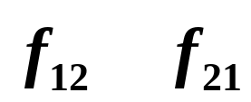
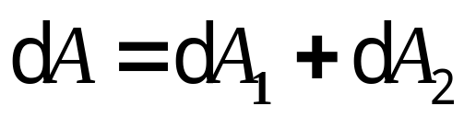
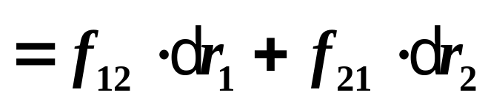
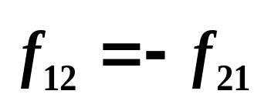
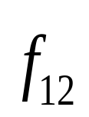
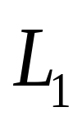
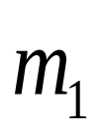
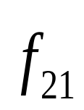
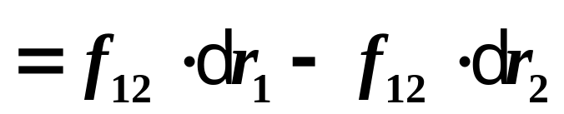
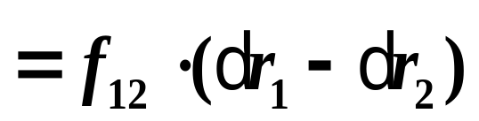
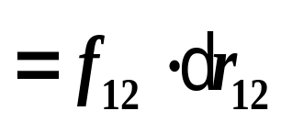

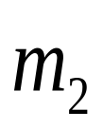

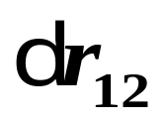


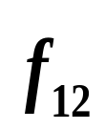
5. 一对内力作功之和
系统中任意两质点 m₁ m₂的相互作用力
质点1相对质点2的元位移
质点1受质点2的力
结论：两质点间的“一对内力”做功之和等于其中一个质点受的力沿着该质点相对于另一质点所移动的路径所做的功。

Slide 13











一对内力作功之和与参考系无关
中学已使用过这个结论。如：
一对正压力的功
一对滑动摩擦力作功
< 0
中学熟知的例子

Slide 14









三、保守力
重力做功:
地面
弹性力的功:

Slide 15







万有引力的功:
共同特征：
做功与路径无关，
只与始末位置有关。
具有这种特征的力
（严格说是一对力）
称为保守力

Slide 16

保守力（conservative force）定义有两种表述
表述一（文字叙述）：
做功与路径无关,只与始末位置有关的力
称为保守力
表述二（数学表示） ：
保守力的环流为零
描述矢量场基本性质的方程

Slide 17








证明第二种表述：
= 0
通常：
普遍意义：
环流为零的力场是保守场
如静电力场
环流不为零的矢量场是非保守场 如磁场

Slide 18










例4.1
已知用力
缓慢拉质量为m 的小球，
保持方向
不变。
求
θ = θ₀ 时，
做的功。
解：
选小球为研究对象
水平方向：
L
竖直方向：
y
x

Slide 19







例4.2 质量为 2 kg 的质点在力 的作用下，从静止出发，沿 x 轴正向作直线运动。求前三秒内该力所做的功。
解:

Slide 20
4.2 动能定理
一、动能
二、质点动能定理
三、质点系动能定理

Slide 21


















一、动能
◆ 标量，无负值
质点动能定义:
◆ 状态量
二、质点动能定理
M
质点在外力作用下，由A运动到B:
元功
将牛顿第二定律代入

Slide 22






质点的
动能定理
物理意义：合外力对质点所做的功等于质点动能的增量。
三、质点系动能定理
由两个质点组成的质点系：

Slide 23








定义质点系的总动能：
则：
A_{ex}+ A_{in} = E_{kB}－ E_{kA}
可推广到多个质点组成的质点系。
质点系
动能定理
物理意义：质点系所有外力
做功和内力做功的总和等于
质点系总动能的增量。

Slide 24

说明
1）动能定理中的增量为末状态的动能减初状态的动能，可正可负。
合力做正功——质点动能增加
合力做负功——质点动能减少
2）动能与功量纲相同，但却是两个不同的概念。动能是状态量而功是过程量，由状态量的变化求过程量可以简化计算。
3）只适用于惯性系，并且功和动能的计算必须统一到同一惯性系。

Slide 25



4） 内力会改变系统总动能，但不能改变系统总动量。
思考：为什么内力之和一定为零，而
内力做功之和不一定为零呢？
5） 质点系的三个运动定理各司其职。
动量定理
角动量定理
动能定理
灵活的头脑，应灵活地使用 运动定理。

Slide 26



动量与动能的比较
物理量: 动 量 动 能
表达式:
单 位: kg·m/s (千克·米/秒) J(焦耳)(或N·m牛顿·米)
性 质: 矢量 标量
→
变化量: △p由力的冲量决定 △E_{k}由力的功决定
关 系:

Slide 27











例4.3 在光滑的水平桌面上固定有如图所示的半圆形屏障，质量为m的滑块以初速 v₀ 沿屏障一端的切线方向进入屏障内，滑块与屏障间的摩擦系数为 μ，求当滑块从屏障另一端滑出时摩擦力的功。
解：
对滑块：
重力、桌面支持力、屏的正压力不做功。
摩擦力的功等于质点动能的增量。

Slide 28
4.3 势能
一、势能
二、力学中常见的势能函数
三、由势能函数求保守力

Slide 29







一、势能
保守力做功的特点——与路径无关
重力的功
弹性力的功
引力的功
保守力的功，均由系统始末位形函数的差决定，这些由位形决定的函数，叫做势能函数(E_{p})。
假定r_{b}处为势能零点：
物理意义：质点在某位置r处的势能等于它从此位置移至零
势能点，保守力作的功。

Slide 30
有关势能的几点说明
1、系统引入势能的条件：只有系统内物体间 存在着保守力。对于系统内的非保守力不能引入势能。
2、保守力所做的功等于系统势能的减少。保守力做正功，系统势能减少；保守力做负功，系统势能增加。系统具有势能，就具有做功的本领。
3、势能属于以保守力相互作用着的物体系，不属于某一物体所有。
4、由于势能和系统所处的相对位置有关，因而与参照系的选择无关。
5、保守力场中任意两点间的势能差与势能零点选取无关。

Slide 31





二、力学中常见的势能函数
1、重力势能
势能零点在z = 0处:
z
mg
质点在两点的重力势能：
O
y
x
重力的功:
重力的功等于质点在始、末位置重力势能增量的负值。

Slide 32



2、弹性势能
势能零点在弹簧原长处:
O
x
质点在弹性力场中，由起始位置x₁移到末位置x₂的过程中弹性力的功为
弹性力的功等于质点在始、末位置弹性势能增量的负值。弹性力做正功，弹性势能减少；弹性力做负功，弹性势能增加。

Slide 33






3、万有引力势能
势能零点在r → ∞处。
质点在万有引力场中，由起始位置 移到末位置 的过程中万有引力的功为
结论
保守力在某一过程中所做的功，等于该质点在始、末两个状态势能增量的负值。

Slide 34



势能曲线:
E_{P}
E_{P}
z
x
0
0
E_{P}
r
0

Slide 35












三、由势能函数求保守力
保守力：
———————
物理意义：保守力等于相应势能函数
梯度的负值。
势能梯度
例：弹性势能：

Slide 36
4.4 机械能守恒定律
一、功能原理
二、机械能守恒定律
三、能量守恒定律

Slide 37








一、功能原理
质点系的动能定理：
功能原理：质点系所有外力与非保守内力做功的
代数和等于质点系机械能的增量。

Slide 38


二、机械能守恒定律
如果外力和非保守内力都不做功，则质点系机械能守恒。
说明
1、只有保守内力作功，系统的动能和势能可以互相转化，但它们的总和始终保持不变。
2、机械能守恒定律只适用于惯性系。
3、运用守恒定律解题步骤
选系统
明过程
查受力
审条件
定状态
列方程

Slide 39




讨论
如图的系统，物体 A，B 置于光滑的桌面上，物体 A 和 C, B 和 D 之间摩擦因数均不为零，首先用外力沿水平方向相向推压 A 和 B， 使弹簧压缩，后拆除外力， 则 A 和 B 弹开过程中， 对 A、B、C、D 组成的系统 （ ）
D
（A）动量守恒，机械能守恒 . （B）动量不守恒，机械能守恒 . （C）动量不守恒，机械能不守恒 . （D）动量守恒，机械能不一定守恒 .
C
D
C
D
A
B
A
B

Slide 40






















例4.4 一半径为R的四分之一圆弧垂直固定于地面上，质量为m的小物体从最高点B由静止下滑至D点处的速度为 ，求摩擦力所做的功.
解：方法一：
应用牛顿第二定律，由功的定义求解
对物体：
物体受力如图，切向分量式
所以:

Slide 41








方法二：应用质点动能定理求解
对物体：
支持力 不作功，则
方法三：应用功能原理求解
系统：物体、圆轨道和地球
取 点处为重力势能零点，由功能原理得

Slide 42

三、能量守恒定律
亥姆霍兹
德国科学家，他认为，大自然是统一的，自然力(即能量)是守恒的。1847年，发表了著名的论文《力的守恒》，这篇论文在热力学的发展中占有重要地位。他把能量概念从机械运动推广到普遍的能量守恒。
亥姆霍兹
H.V.Helmholtz(1821-1894)

Slide 43
能量守恒定律：
对于一个与自然界无任何联系的系统来说，系统内各种形式的能量是可以相互转换的，但不论如何转换，能量既不能产生，也不能消灭。
说明：
（1）生产斗争和科学实验的经验总结；
（2）能量是系统状态的函数；
（3）能量的变化常用功来量度；
（4）系统能量不变，但各种能量形式可以互相转化；
（5）是自然界的一条普遍的最基本的定律，其意义远
远超出了机械能守恒定律的范围。

Slide 44
4.5 碰撞
一、完全弹性碰撞
二、完全非弹性碰撞
三、非弹性碰撞

Slide 45






碰撞，一般是指两个或两个以上的物体在运动中相互靠近，或发生接触时，在相对较短的时间内发生强烈相互作用的过程。
碰撞的特点：
1、两物体间相互作用时间很短，而碰撞前后，两物体的运动状态变化显著。
2、两物体碰撞时，物体间相互作用的冲力很大，其它外力相对很小，因此相碰撞的两个物体的总动量守恒。
m₁
m₂
m₁
m₂

Slide 46

一、完全弹性碰撞
（五个小球质量全同）
特点：系统的机械能（动能）完全没有损失。

Slide 47





由动量守恒和机械能守恒可得：
弹性对心碰撞
m₁
m₂
m₁
m₂
两球交换速度
轻球反弹
重球速度不变，轻球两倍于重球速度前进。

Slide 48





二、完全非弹性碰撞
特点：碰后两物体以共同速度运动。
假定：沿同一条直线运动
碰撞过程中损失的动能：

Slide 49



三、非弹性碰撞
动量守恒：
碰撞后两球的分离速度（v₂-v₁）与碰撞前两球的接近速度（v₁₀-v₂₀）成正比。比值称为恢复系数e 。
e=1：（完全）弹性碰撞，能量守恒
e=0：完全非弹性碰撞，能量不守恒
0<e<1：非弹性碰撞，能量不守恒；
动量守恒

Slide 50



例4.5 如图所示，质量为1kg的钢球，系在长为l=0.8m的绳子的一端，绳子的另一端固定。把绳子拉至水平位置后将球由静止释放，球在最低点与质量为5kg的钢块作完全弹性碰撞。求碰撞后钢球升高的高度。
解：本题分三个过程：
第一过程：钢球从水平位置下落到最低点。以钢球和地球为系统，机械能守恒。以钢球在最低点为重力势能零点。
第二过程：钢球与钢块作完全弹性碰撞，以钢球和钢块为系统，机械能和动量守恒。

Slide 51



第三过程：钢球上升。以钢球和地球为系统，机械能守恒。以钢球在最低点为重力势能零点。
解以上方程，可得
代入数据，得

Slide 52


课下认真研究教材中有关例题。
本次作业：
1.4-1，1.4-7，1.4-21，1.4-22，
1.4-3， 1.4-4，1.4-10，1.4-15
谢 谢 大 家

